Slide 1
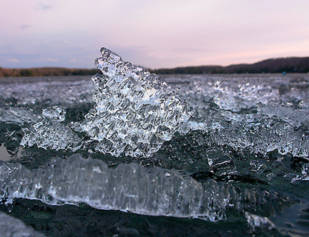
Океанская вода замерзает при температуре -2 °С. Чем больше соленость воды, тем ниже температура замерзания. Лед постоянно покрывает центральную часть Северного Ледовитого океана, окружает Антарктиду. Зимой площадь, покрытая льдом, расширяется, летом, наоборот, сокращается.
Найдите на карте океанов в атласе зимнюю границу распространения плавучих льдов в северном и в южном полушариях.
Определите, до какой широты она доходит в каждом из полушарий

